Slide 1


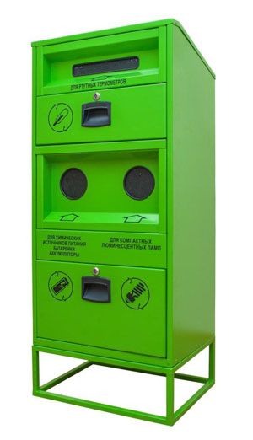
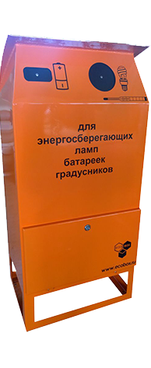
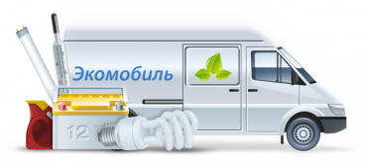

Уважаемые жители муниципального округа № 54!
В целях снижения негативного воздействия опасных бытовых отходов на здоровье человека и повышения качества жизни информируем Вас о графике работы экомобилей и экобоксов на территории МО № 54.
Принимаются:
мини энергосберегающие лампы,
батарейки,
градусники,
ограниченное количество ламп ЛБ.
Принимаются:
мини энергосберегающие лампы,
батарейки,
градусники.
ЭКОМОБИЛИ адрес и график движения
Дата | Адрес стоянки | Время | Контакт представителя
4 ноября 2018 (воскресенье) | ул. Дыбенко, д. 25, корп. 1 | 13:30-14:30 | 8 (952) 219-90-23
8 ноября 2018 (четверг) | Дальневосточный пр., д. 42 | 13:30-14:30 | 8 (952) 219-87-66
12 ноября 2018 (понедельник) | ул. Дыбенко, д. 25, корп. 1 | 13:30-14:30 | 8 (952) 219-90-23
16 ноября 2018 (пятница) | Дальневосточный пр., д. 42 | 13:30-14:30 | 8 (952) 219-87-66
20 ноября 2018 (вторник) | ул. Дыбенко, д. 25, корп. 1 | 13:30-14:30 | 8 (952) 219-90-23
24 ноября 2018 (суббота) | Дальневосточный пр., д. 42 | 13:30-14:30 | 8 (952) 219-87-66
28 ноября 2018 (среда) | ул. Дыбенко, д. 25, корп. 1 | 13:30-14:30 | 8 (952) 219-90-23
ЭКОБОКСЫ места установки контейнеров
№ контейнера | Наименование места установки | Адрес установки
98 | ТЦ «СМАЙЛ» | пр. Большевиков, д. 27
ВНИМАНИЕ
оргтехника, шины, автомобильные аккумуляторы, медицинские препараты, отработанные масла и лакокрасочные материалы не принимаются!
ООО «ЭКОСЕРВИС-СПБ», 8 (812) 779-10-24

